Slide 1
ORGANIZACIJA UČENJA
OŠ NIKOLE TESLE
5.razredi – Naučiti učiti, I.dio
Pripremila: Tihana Vranković Skoko, pedagoginja

Slide 2
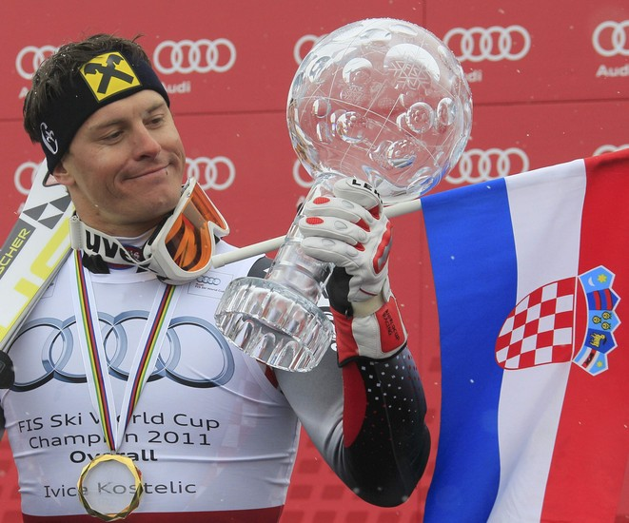
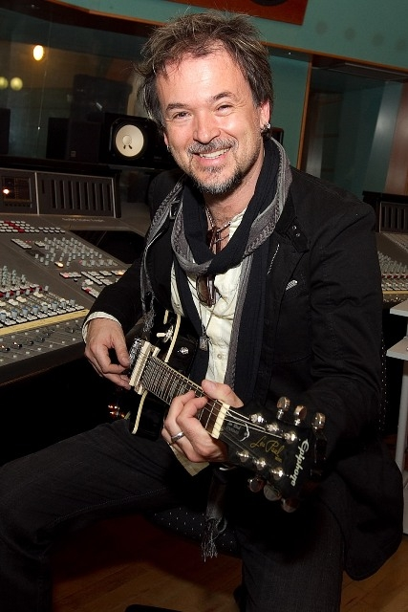
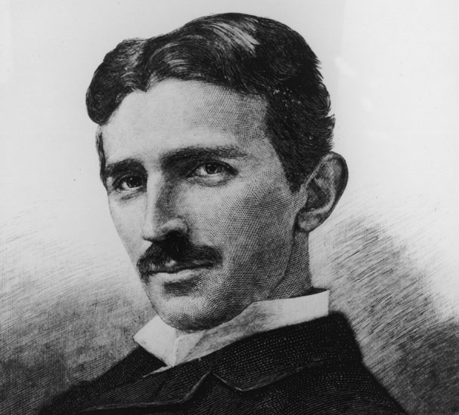
ŠTO JE BILO POTREBNO ZA USPJEH?

Slide 3
RAD U GRUPI
GRUPA | TEMA
1 | Što mislite, kako je najbolje organizirati učenje?
2 | Koristite li pauze tijekom učenja? Ako da, koliko često i koliko traju?
3 | Kako se koncentrirate na učenje? Što vam pomaže?
4 | Nagrađujete li se za uspješno učenje? Kako, koliko, čime?
5 | Što mislite, kako bi trebalo izgledati mjesto za učenje? Treba li učiti na istom mjestu ili je potrebno mijenjati mjesta?

Slide 4
KVIZ – KOLIKO ZNAMO O UČENJU?

Slide 5
Nije važno planirati i organizirati učenje.
TOČNO
ili
NETOČNO?
NETOČNO!
napravi popis obaveza za cijeli tjedan
odredi vrijeme za školske obveze, ali i za druženje s prijateljima, odmor, trening…
važno je učiti svaki dan
kad nešto s plana napraviš precrtaj to ili stavi kvačicu
PAUZE

Slide 6
Svakodnevno učenje pomaže u održavanju koncentracije.
TOČNO
ili
NETOČNO?
TOČNO!
uči svakodnevno
za vrijeme učenja isključi mobitel/telefon
kad osjetiš da pažnja popušta: kratki odmor ili čitaj na glas, zapiši najvažnije, prikaži crtežom to što učiš...
NAGRADI SE

Slide 7
MJESTO ZA UČENJE

Slide 8
KAKO UČITI MATEMATIKU, A KAKO POVIJEST?
Kada se uči matematika, fizika, kemija i slični predmeti, potrebno je razumijevanje gradiva te vježbanje zadataka. Pomaže ispisivanje formula na zaseban papir ili u bilježnicu.
Kod sadržajnog gradiva potrebno je označiti najvažnije dijelove teksta i sažeti tekst u natuknice koje kasnije služe za ponavljanje gradiva. Kod složenijeg gradiva se može crtati "mentalna mapa”. Pri učenju povijesti korisno je izraditi "lentu vremena", dok je za zemljopis korisno crtati karte.

Slide 9
KAKO SAVLADATI STRAH OD ISPITA?
ponovi gradivo što više puta
ispitaj se s nekim tko uči isti predmet ili izgovori naučeno nekome od ukućana; dok ponavljaš, govori GLASNO
u strahu prestajemo disati, a tada gubimo energiju potrebnu za razmišljanje: vrlo je važno VJEŽBATI DISANJE; nekoliko puta mirno udahnuti i izdahnuti
VIZUALIZACIJA BRIŠE STRAH OD ISPITA
Opustite se te usredotočite na dodir stopala s podom.
Kad osjetite da su stopala toplija, udahnite kroz nos i izdahnite na usta tri puta. Stavite dlan na trbuh i pratite kako se pomiče dok dišete.
Zamislite da ste na ispitu te da točno odgovarate. Vizualizirajte sebe, učionicu, profesora i željenu ocjenu.
Vježbu ponovite svaki dan prije učenja i ublažit će strah od ispita.

